Slide 1
Fair
Breno Spagnollo, Felipe Marques, Gustavo Bulhmannm, Henrique Gollnick, Leonardo Connacco

Slide 2
Conceito
O Fair é um aplicativo para dispositivos móveis que possibilita que sejam oferecidos produtos de feira de um modo similar a um marketplace, sem de fato realizar o processo de venda.

Slide 3
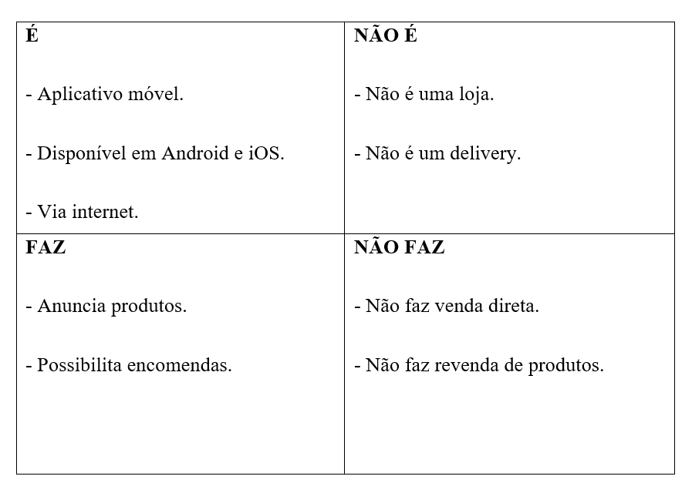
Conceito

Slide 4
Objetivos
OBJETIVOS
Facilitar o comércio de produtos de feira.
Aumentar a alcance de venda dos feirantes.
Auxiliar na encomenda de produtos de alta demanda.

Slide 5
Requisitos
REQUISITOS FUNCIONAIS
O aplicativo deverá permitir o anúncio de produtos.
O aplicativo deverá permitir a venda de produtos.
O aplicativo deverá permitir a busca por produto ou por comerciante.
O aplicativo deverá permitir a compra de produtos.
O aplicativo deverá permitir a encomenda de produtos.
O aplicativo deverá permitir a compra programada de produtos com periodicidade definida pelo usuário.

Slide 6
Requisitos
REQUISITOS NÃO-FUNCIONAIS
O aplicativo é disponibilizado de forma gratuita aos clientes.
O aplicativo deverá ter uma interface simples e intuitiva tanto aos usuários, tanto cliente quanto às pessoas que estiverem anunciando produtos.
O aplicativo deverá possuir uma tela de login.
As telas voltadas aos vendedores e as telas voltadas aos clientes deverão estar no mesmo aplicativo.
O pagamento será mediado pelo vendedor

Slide 7
Requisitos
REGRAS DE NEGÓCIO
O comerciante não terá acesso direto aos dados pessoais dos usuários. Estas informações são fornecidas apenas ao aplicativo.
Será possível retirar os documentos diretamente com o comerciante ou receber por delivery.
Não será possível alterar o CPF ou CNPJ de um usuário ou loja.

Slide 8
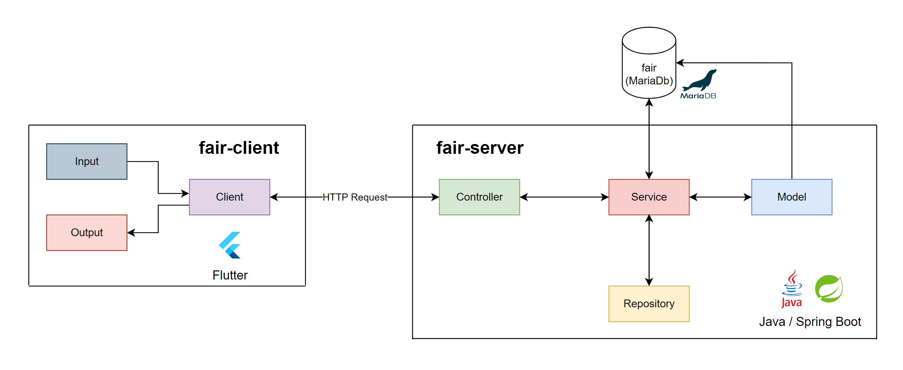
Arquitetura
ESTRUTURA

Slide 9
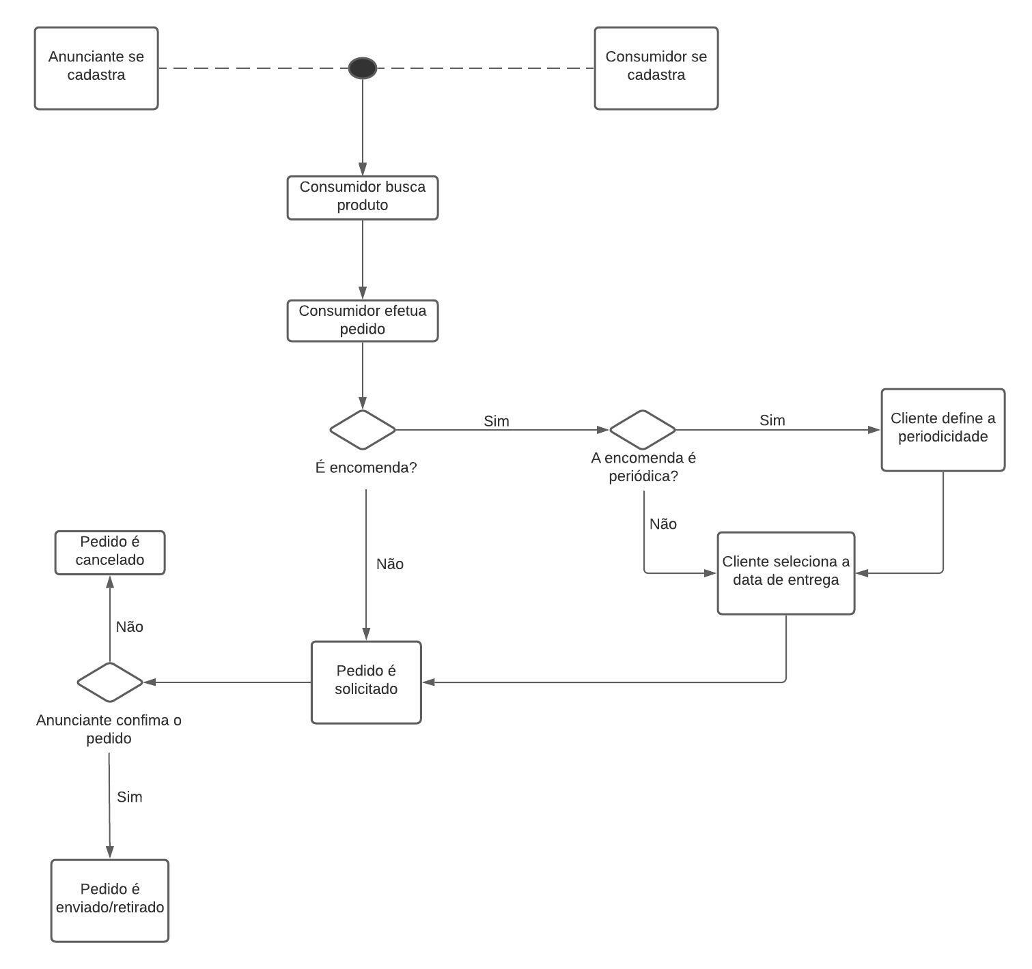
Arquitetura
DIAGRAMA DE FLUXO

Slide 10
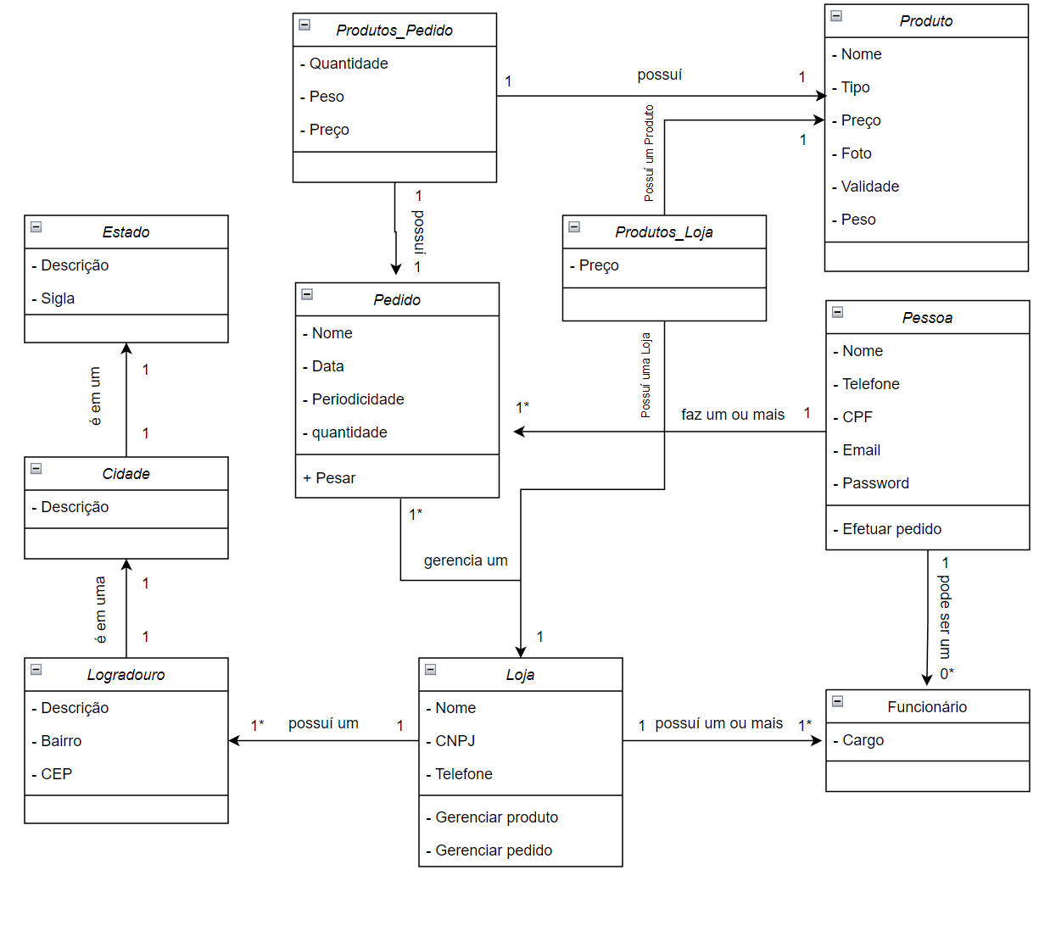
Arquitetura
DIAGRAMA DE CLASSES

Slide 11
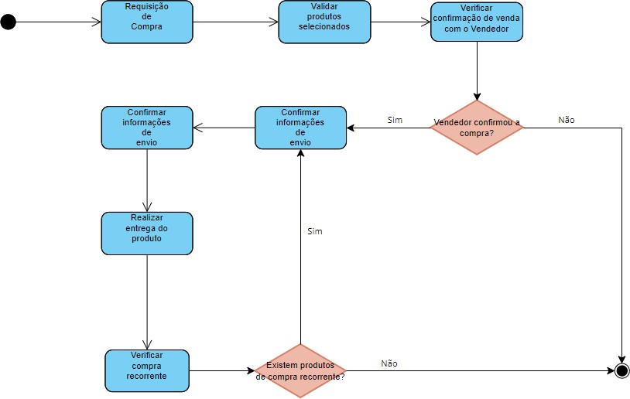
Arquitetura
DIAGRAMA DE ESTADOS

Slide 12
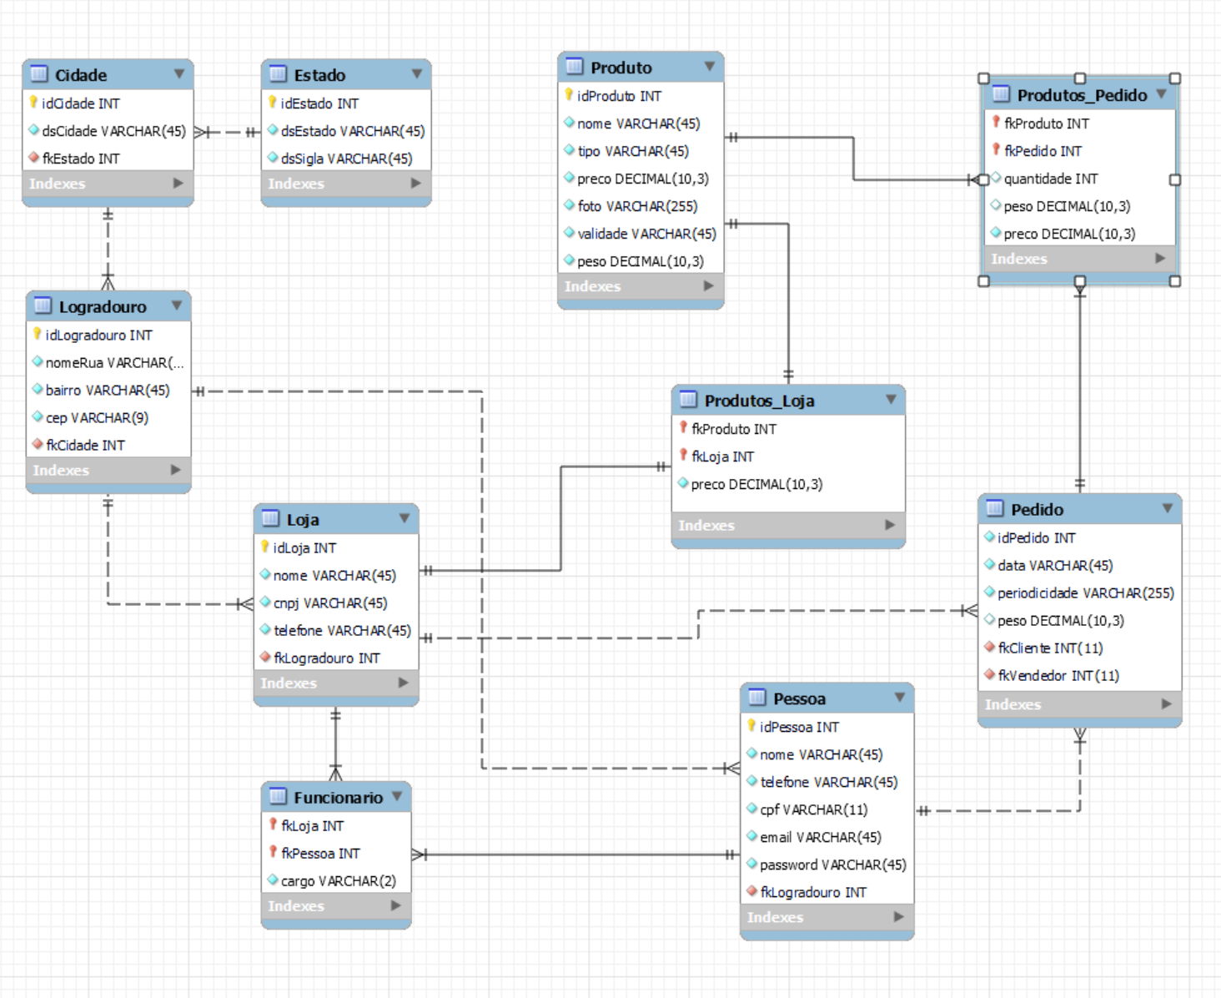
Arquitetura
BANCO DE DADOS

Slide 13
Futuras Implementações
Carrinho de compras: A arquitetura do sistema já suporta compras com múltiplos produtos, porém ainda será implementado esta funcionalidade.
Funcionários: Será implementado a possibilidade de múltiplos usuários gerenciarem uma loja.
Sistema de mensagens: possibilitar que usuários e lojas se comuniquem por chat.
Geolocalização: Permitir que o usuário use sua localização atual como endereço.
Imagens: Possibilitar a inserção de imagens nos produtos e perfis.

Slide 14
Obrigado

Slide 15
Apresentação do Aplicativo

